Slide 1



CEUTA
EN LA NOCHE

Slide 2


Slide 3
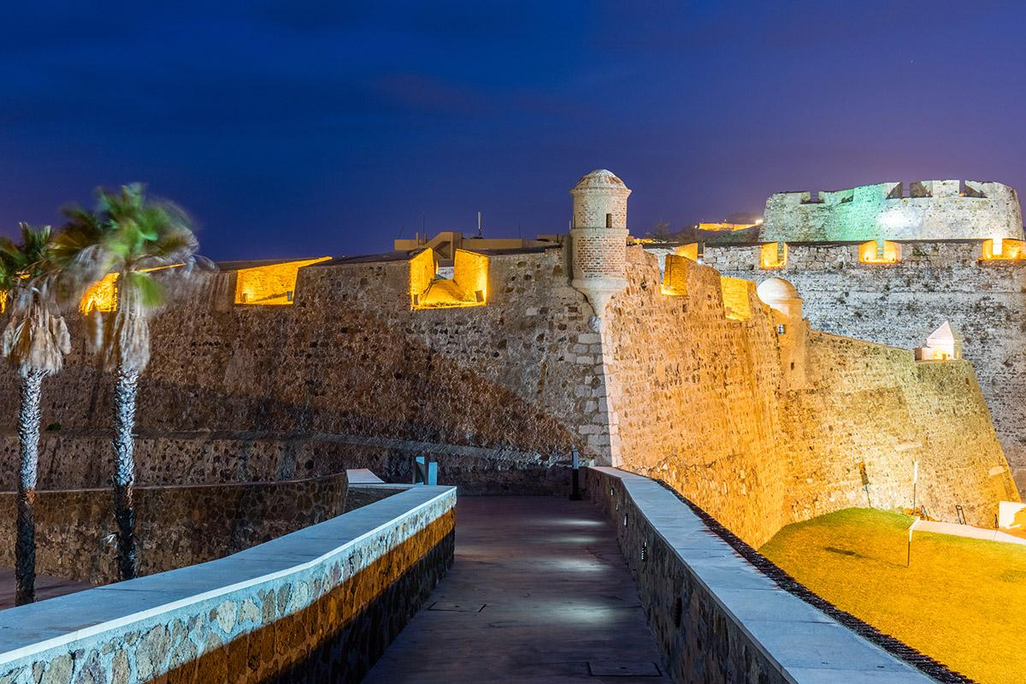

Slide 4


Gracias a su situación estratégica, el puerto de Ceuta tiene un importante papel en el paso del estrecho, así como en las comunicaciones entre el mar Mediterráneo y el océano Atlántico. Debido a la accidentada orografía y la escasez de agua, de energía y de materias primas, tanto el sector primario, con excepción de la pesca, como el secundario tienen un escaso peso en la economía. Asimismo, el sector de la construcción está muy restringido, debido a la carestía de suelo. No obstante, Ceuta tiene el estatus de puerto franco y una serie de ventajas fiscales que favorecen el comercio. Su frontera terrestre la separa de la prefectura marroquí de Rincón-Castillejos y de la provincia de Fahs-Anyera, ambas pertenecientes a la región Tánger-Tetuán-Alhucemas.

Slide 5
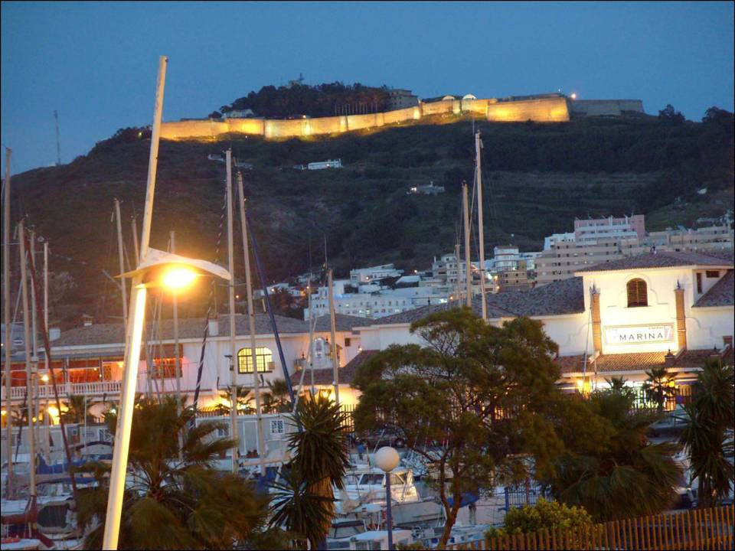

Slide 6
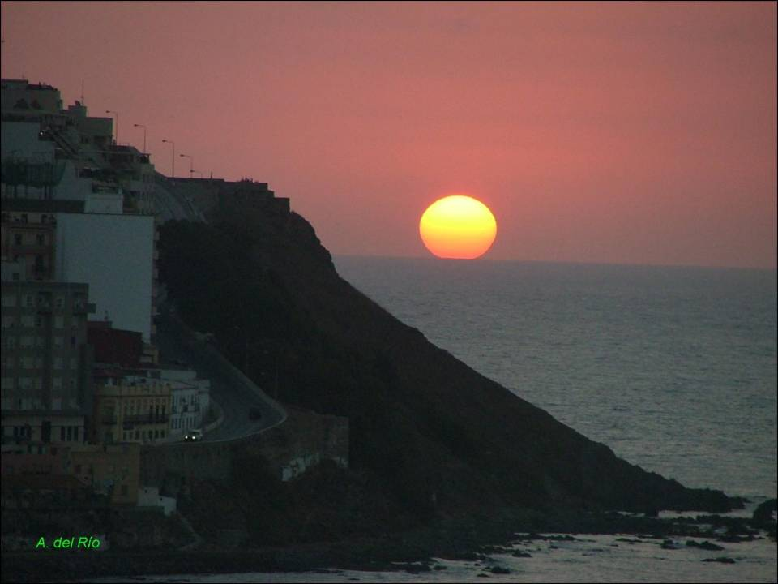

Slide 7
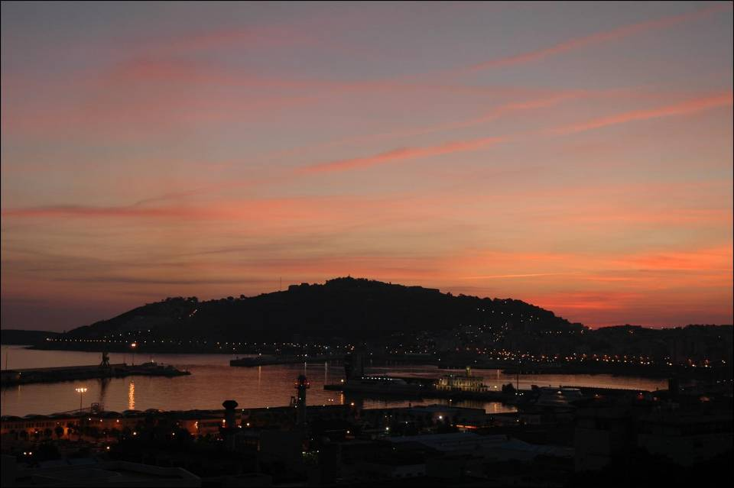

Slide 8
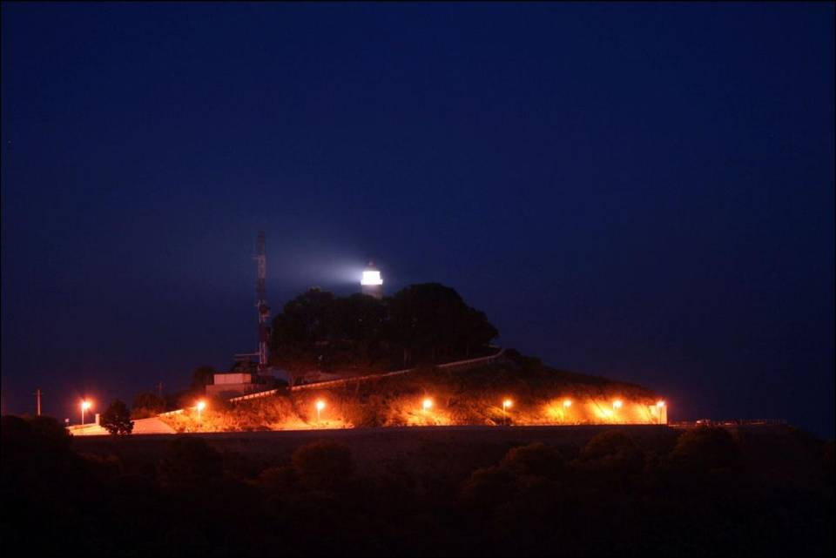

Slide 9
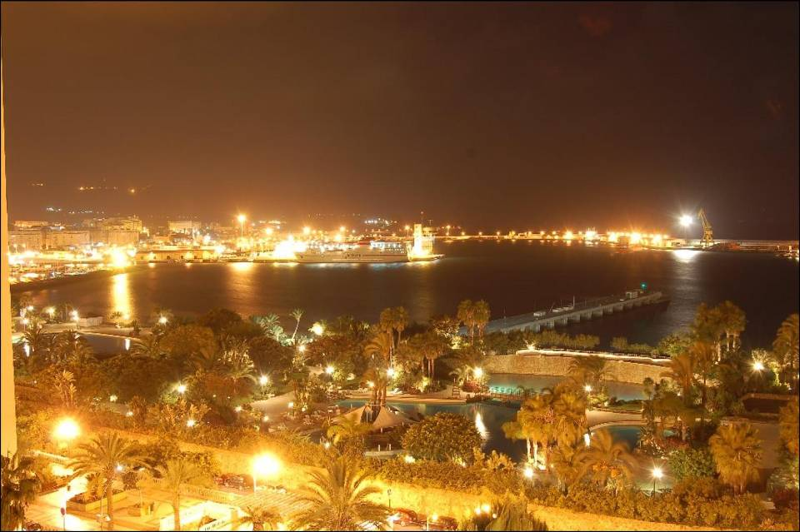

Slide 10
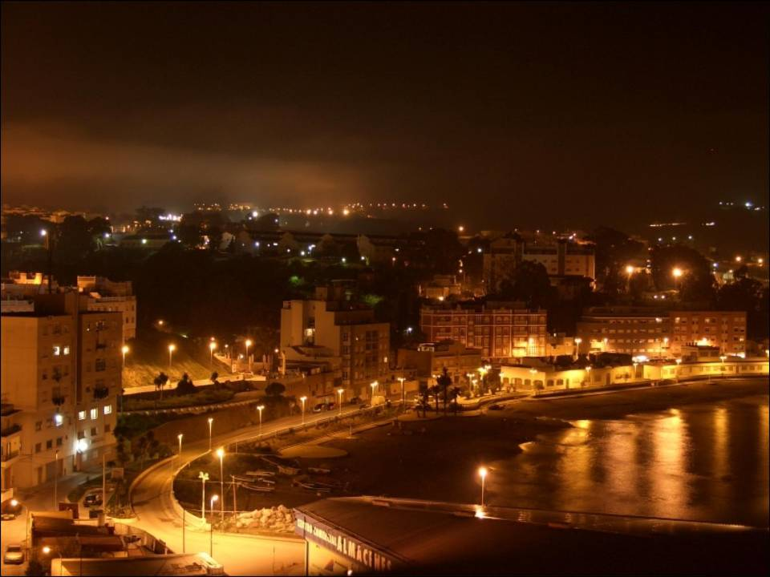

Slide 11
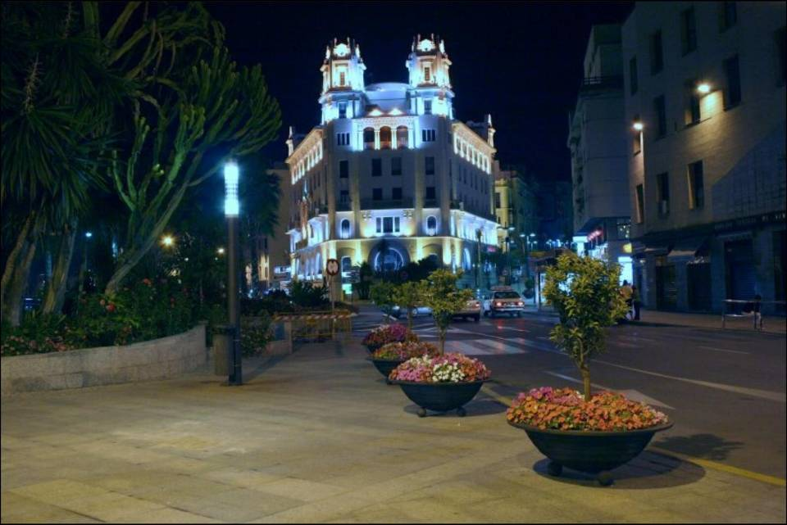

Slide 12
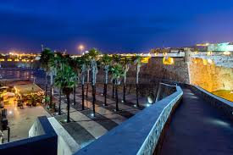

Slide 13
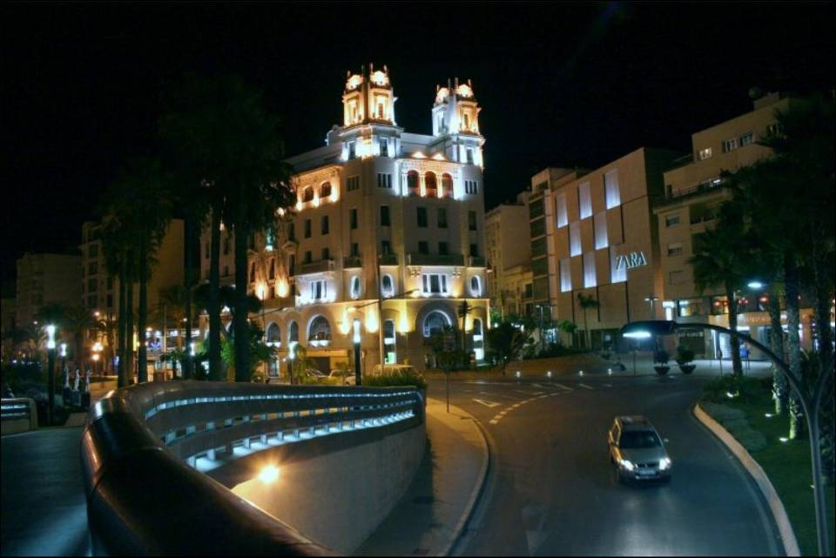

Slide 14
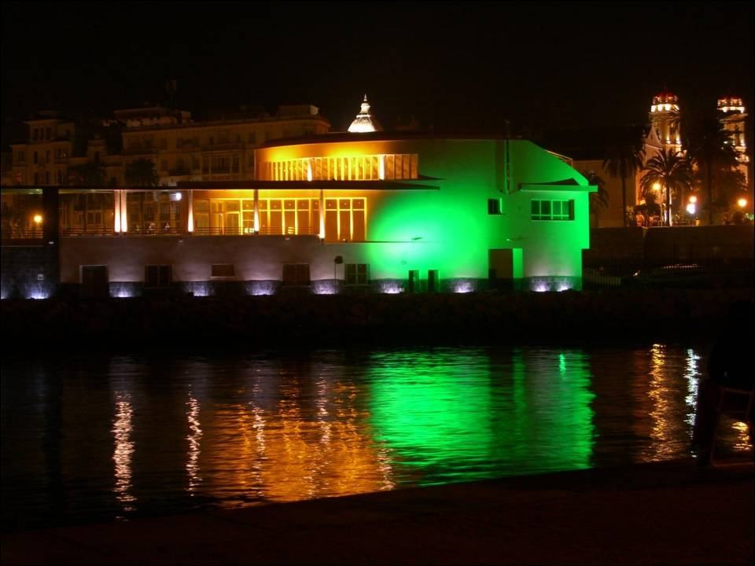

Slide 15
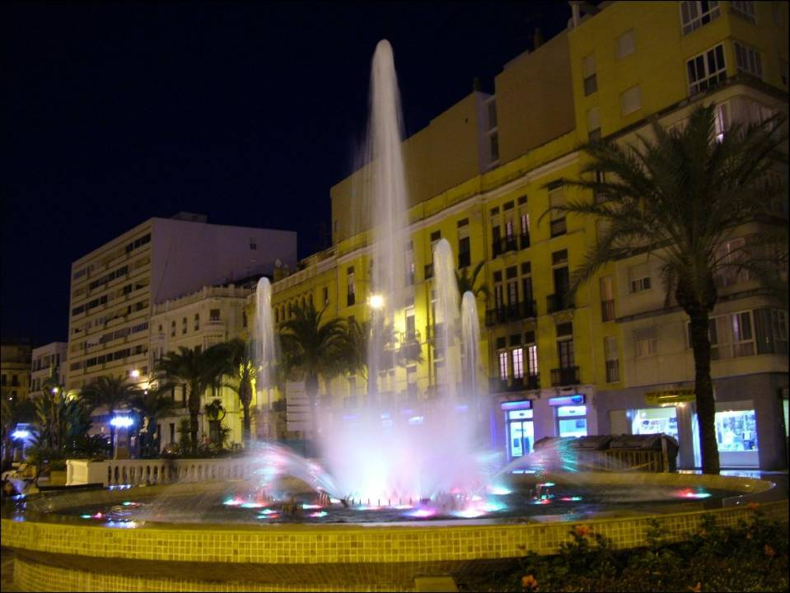

Slide 16


Slide 17
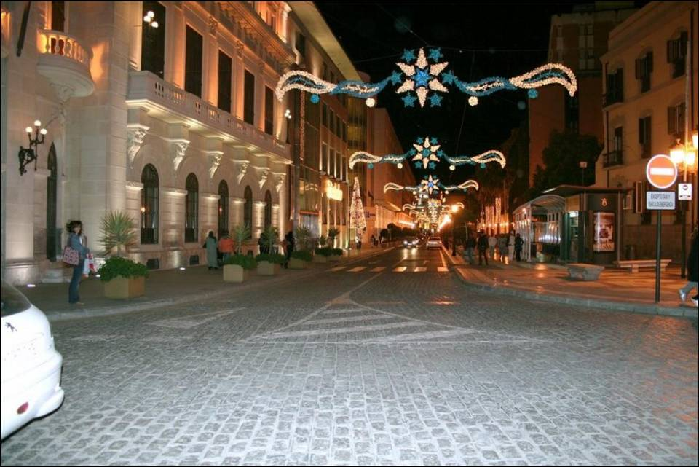

Slide 18


Slide 19
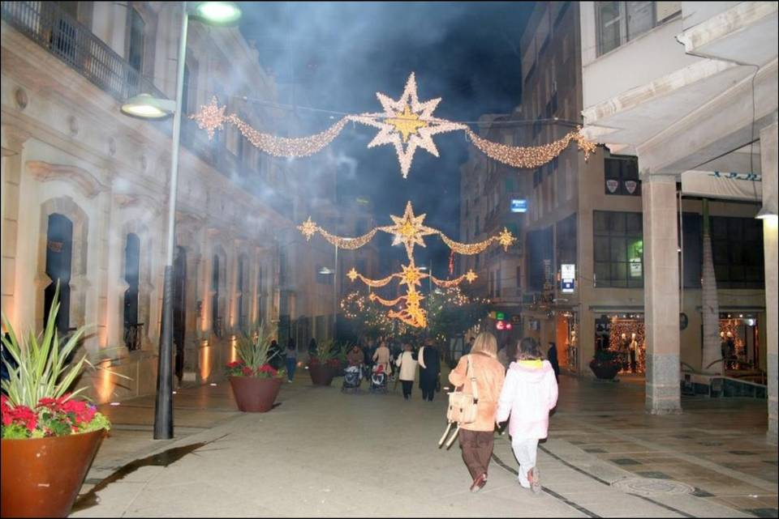

Slide 20
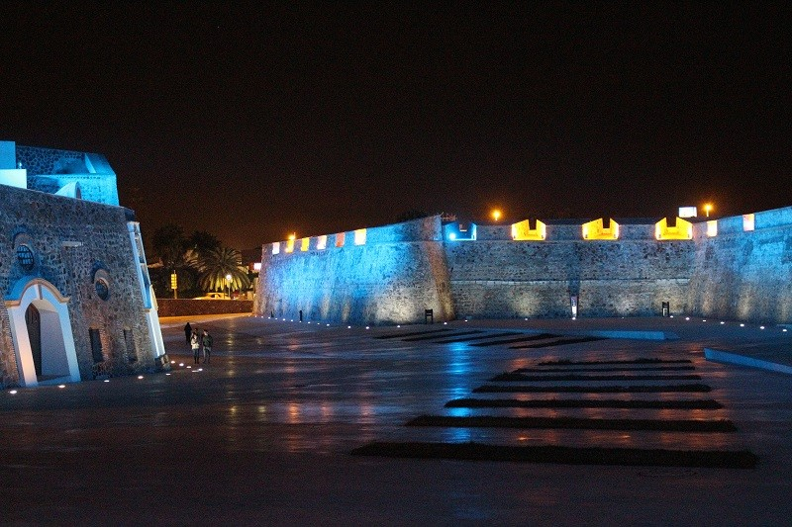

Slide 21
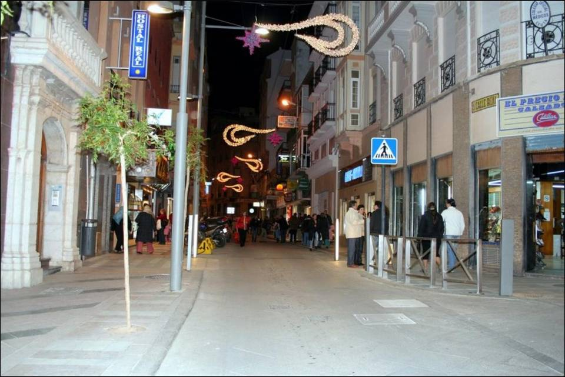

Slide 22
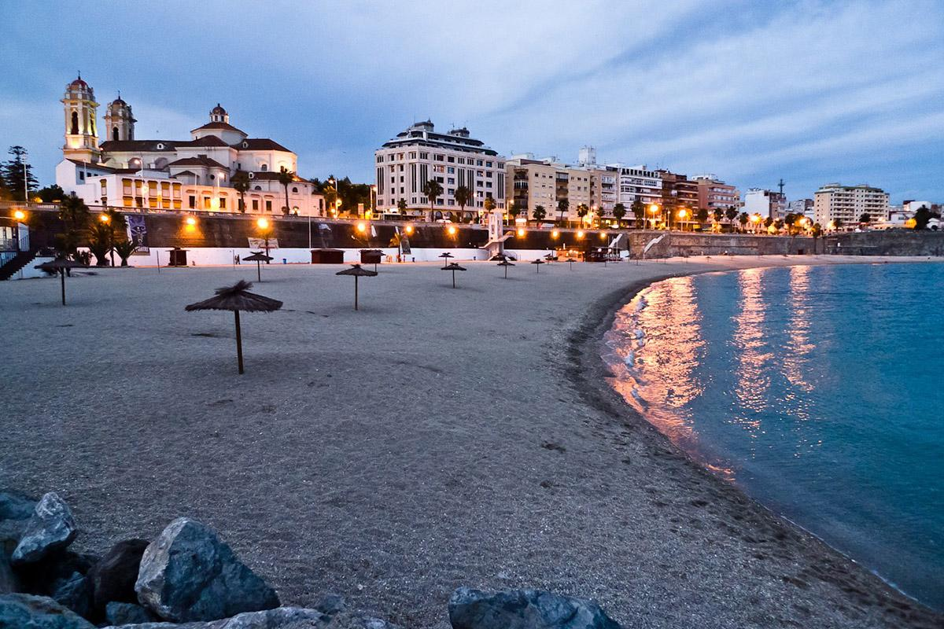

Slide 23
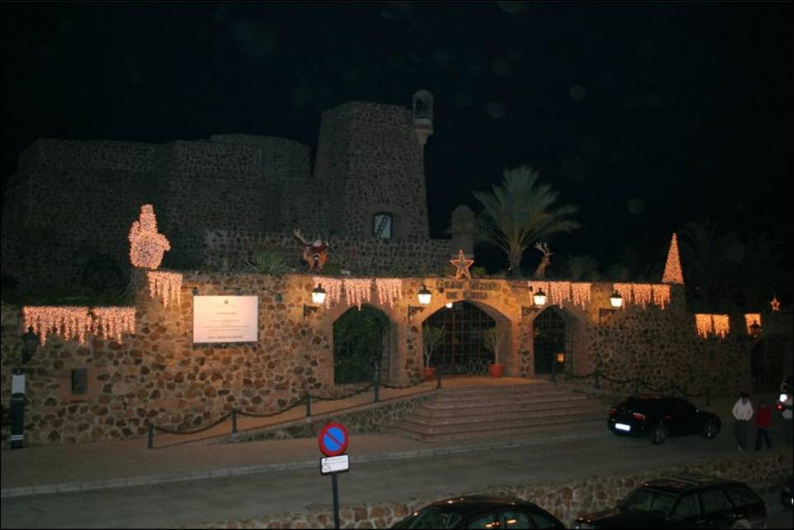

Slide 24
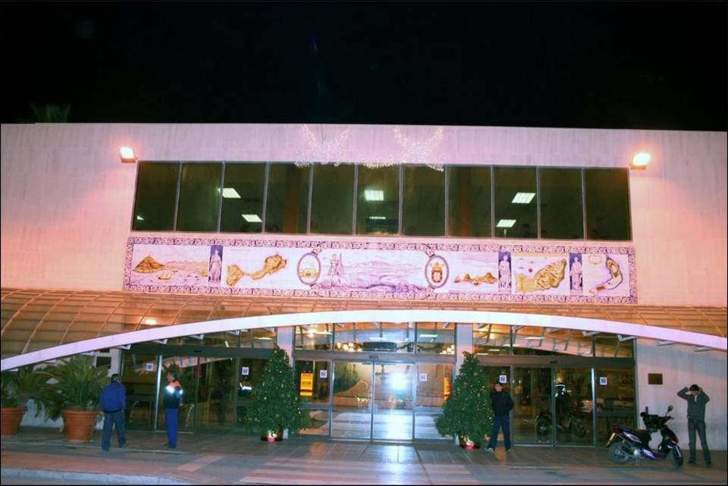

Slide 25


Slide 26
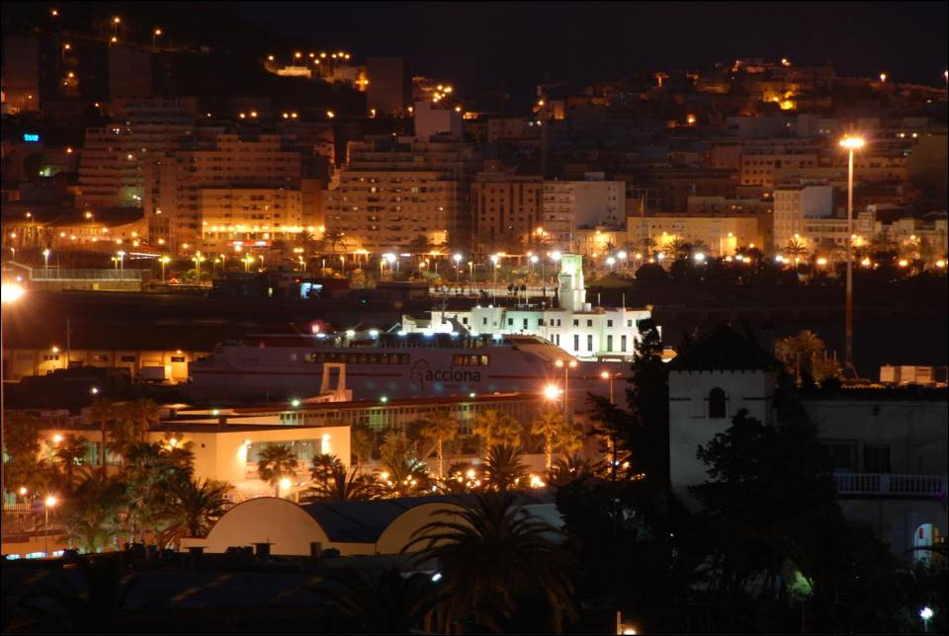

Slide 27
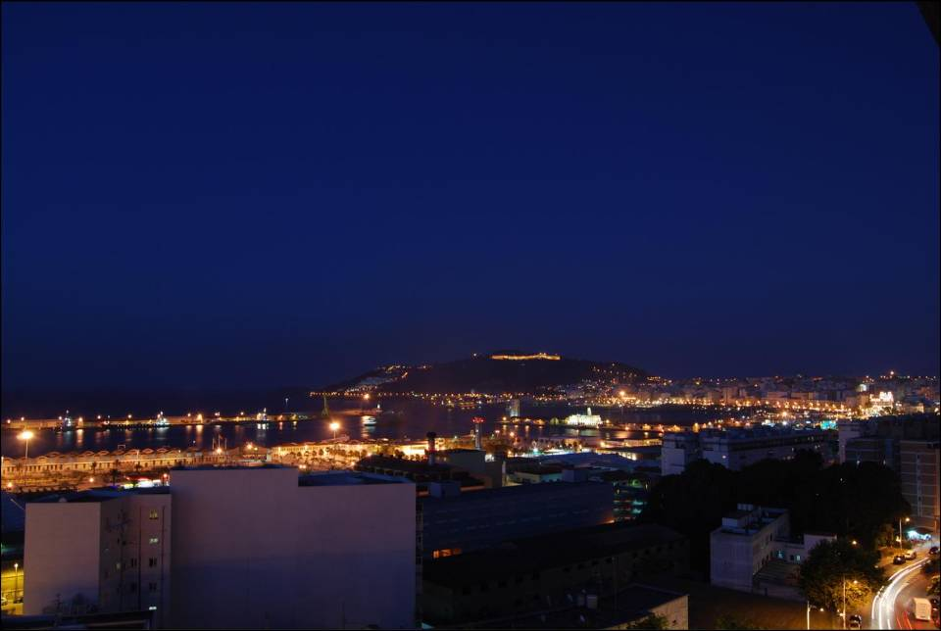

Slide 28
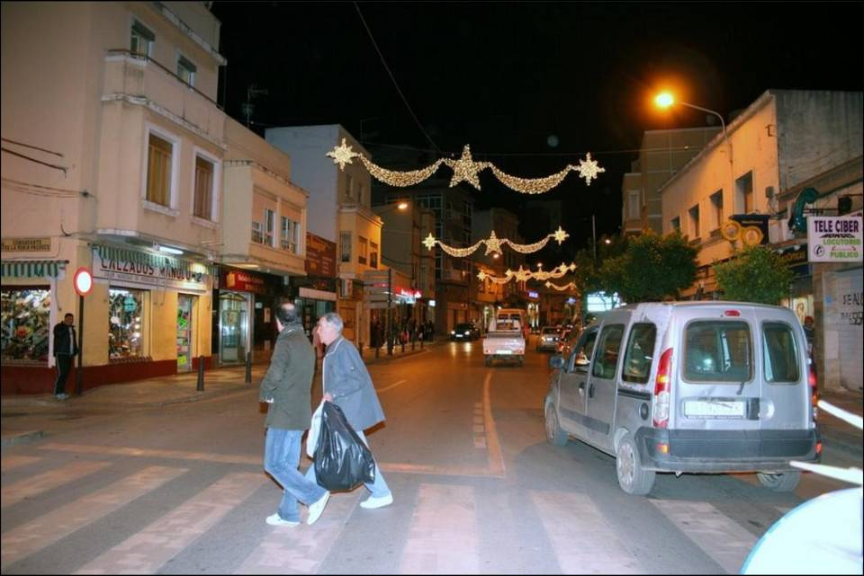

Slide 29
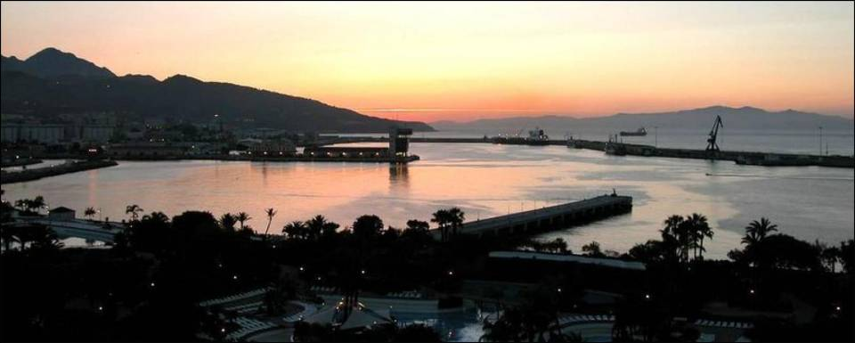
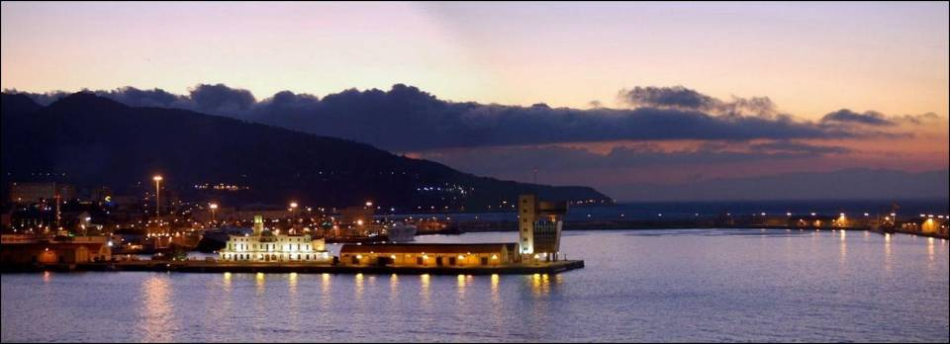

Slide 30
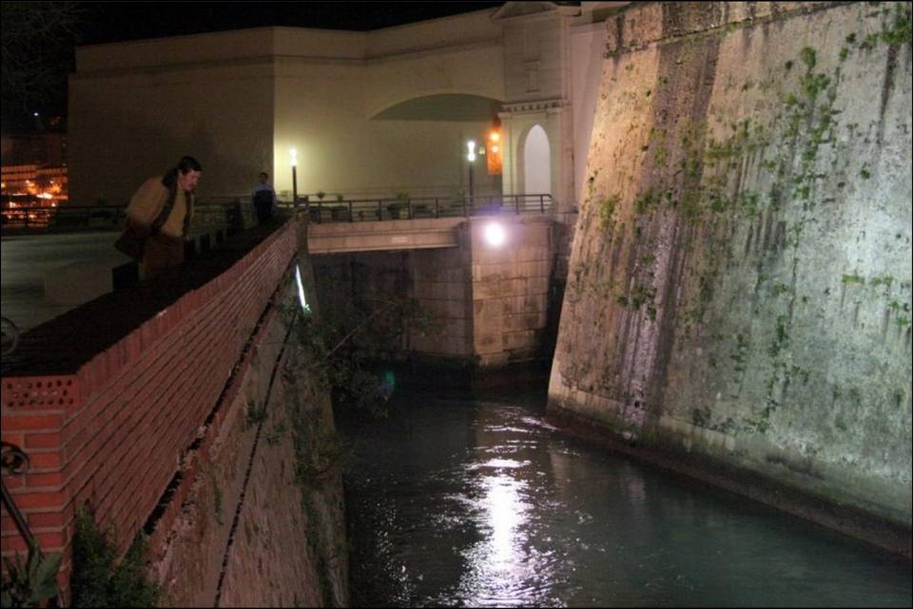

Slide 31
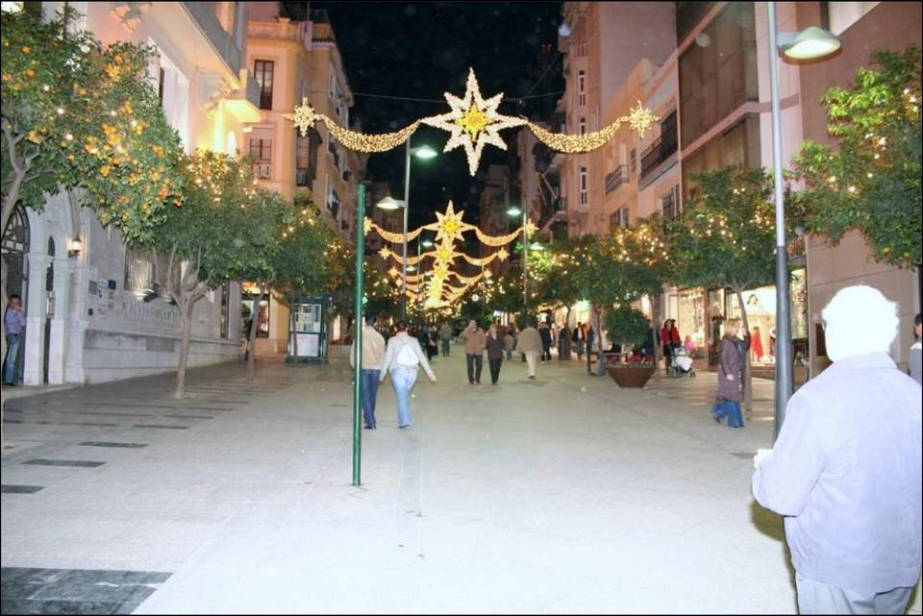

Slide 32
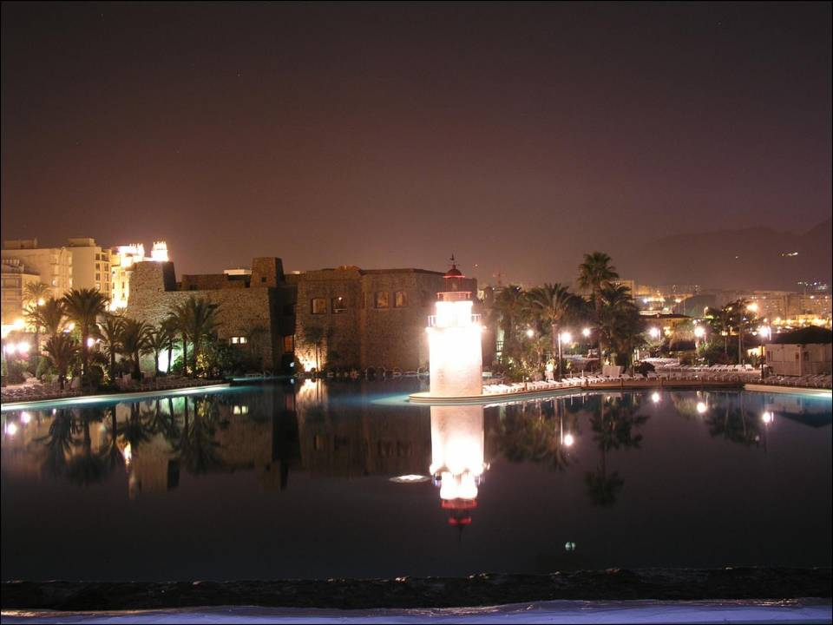

Slide 33
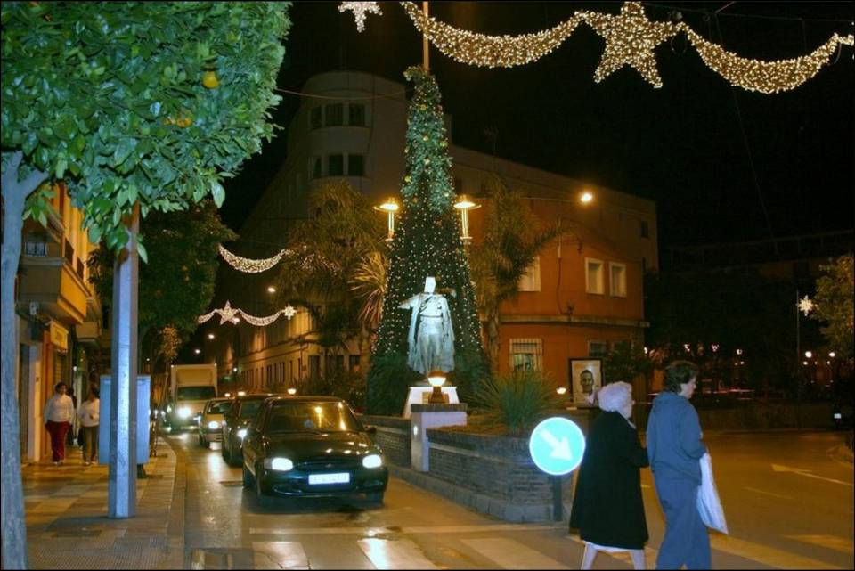

Slide 34
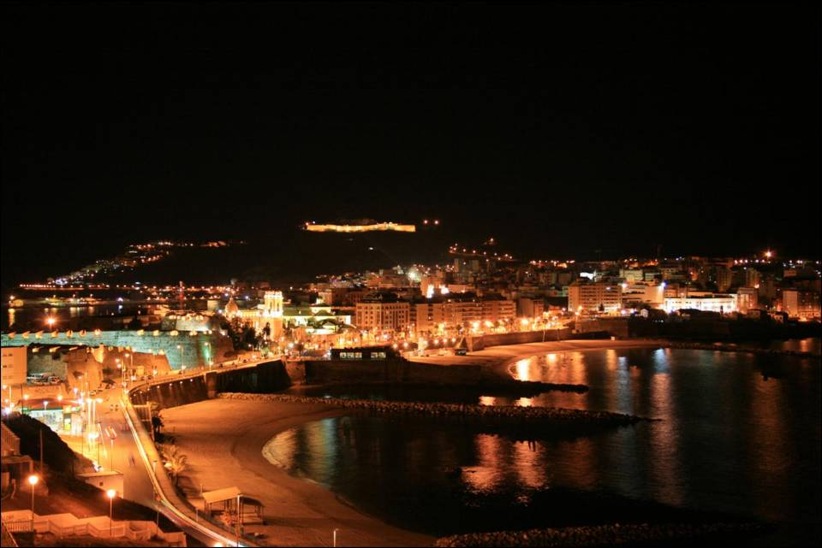

Slide 35


Slide 36
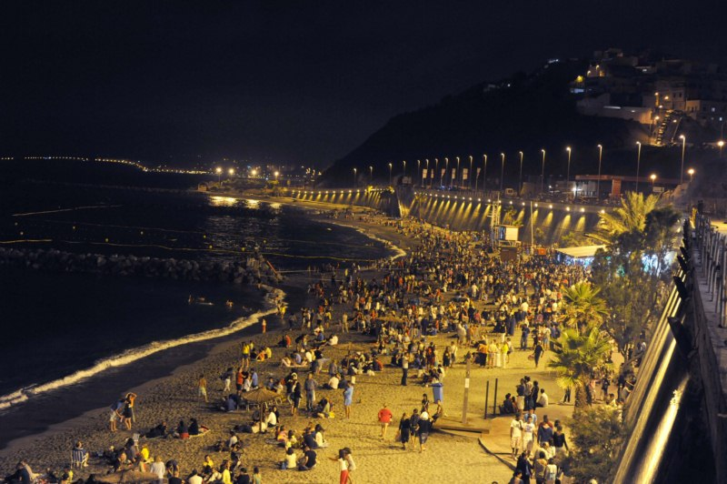

Slide 37
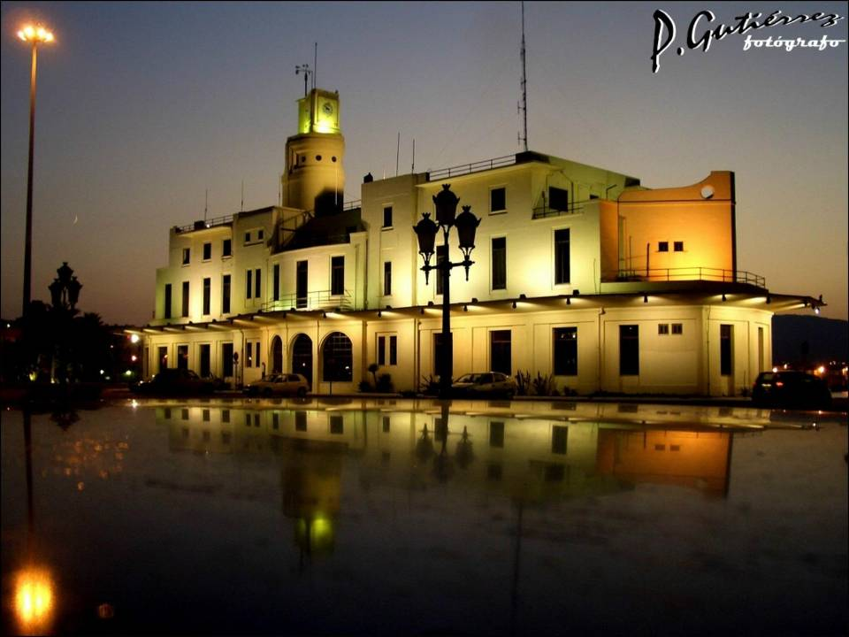

Slide 38
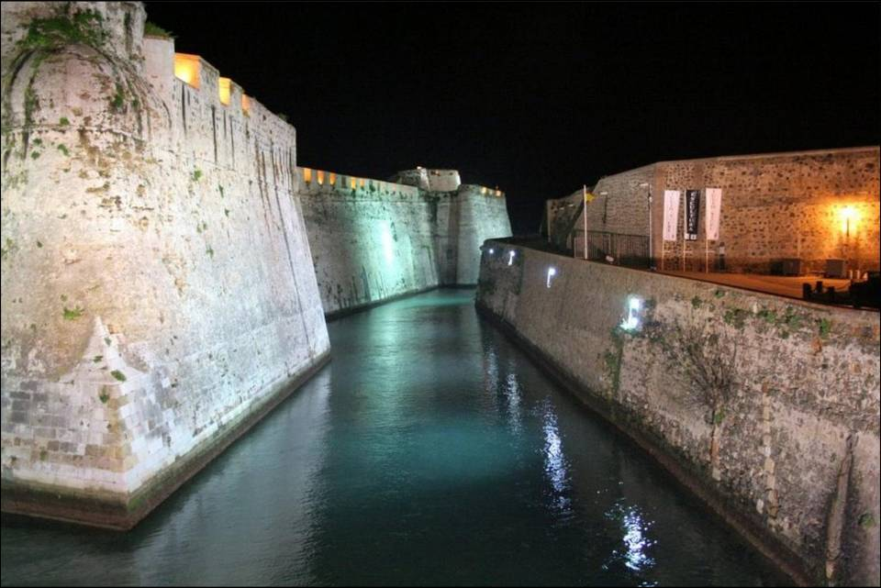

Slide 39
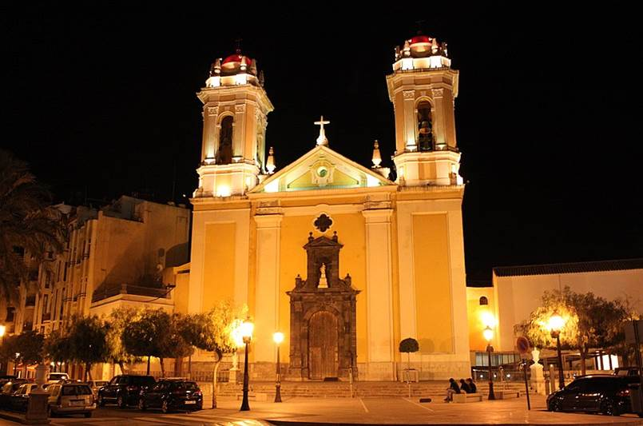

Slide 40
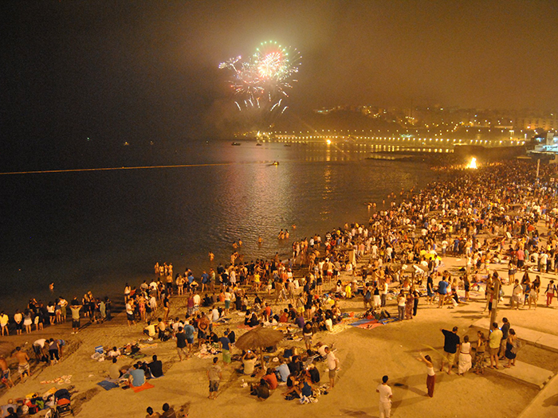

Slide 41



Un fuerte
abrazo,
que tengas
un buen día
Hoy es domingo, 10 de abril de 2022
Ahora mismo son las 21:00 horas.

Slide 42







¿Te ha gustado?
Puedes ver más entrando
Aquí
Además puedes recibir powerpoints en tu correo electrónico suscribiéndote aquí:

